Slide 1
Nice to see you again!
3rd grade

Slide 2
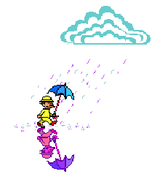
What’s the weather like today? It’s ……………

Slide 3
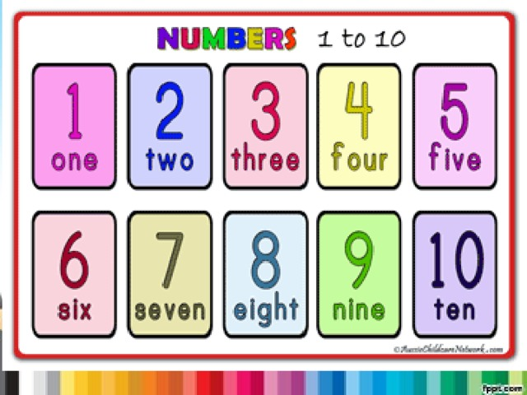

Slide 4
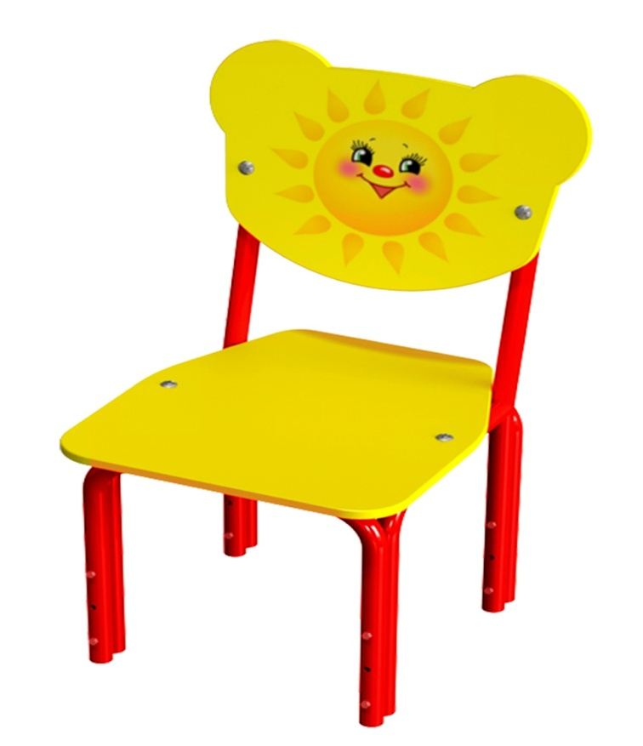
chair +s

Slide 6
-быть

Slide 7
У меня есть
У тебя есть
У него есть
У неё есть
У нас есть
У них есть

Slide 8
Well done!

